Slide 1
Il ruolo dell’Informatica a supporto dei sistemi informativi aziendali 21 febbraio 2020

Slide 2
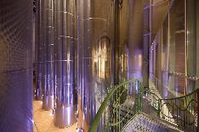
Profilo dell’azienda
La storia aziendale in pillole
2017 -
Amministratore Delegato Alessia Zucchi
Rafforzamento dei 3 assi strategici di sviluppo OZ
SAP
Forte impulso alla crescita manageriale
Evoluzione CoGe
Ingresso in azienda di Giovanni e Alessia
Investimenti di miglioramento del comparto produttivo
Ingresso nel mercato HORECA
Reintroduzione gamma oliva
Espansione dell’attività dal punto di vista produttivo e commerciale per stare al passo con la crescita della GD
2011 - 2019
1946: Nascita di Oleificio Zucchi S.p.A.
1955: Avvio distribuzione olio in bottiglie di vetro: nasce il marchio distributore Zeta
Anni 2000
2014
Progetto branding Zucchi
Anni ‘90
Anni ‘70-’80
Anni ‘60
Anni ’40-’50
Amministratore Delegato Giovanni Zucchi
Struttura divisionale
Nuova struttura manageriale
Ulteriori ingenti investimenti (Cantina dell’Olio)
Nuovo impulso per la gamma oliva
Costruzione struttura export
Entrata nel management di Vito Zucchi, attuale Presidente del Gruppo
Introduzione di un innovativo sistema di raffinazione a ciclo continuo
Sviluppo del marchio Zeta nella vendita al dettaglio
Anni ‘20
1922: Costruzione del primo sito industriale vicino a Cremona
Introduzione del processo di raffinazione che permette la commercializzazione di Olio sul mercato di massa
Costruzione dello stabilimento attuale (110.000 mq)
Espansione del reparto confezionamento

Slide 3
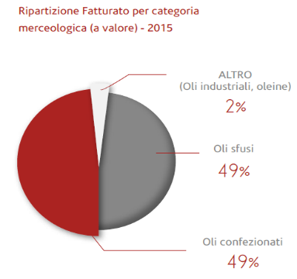
Profilo dell’azienda
Diamo i numeri
Fatturato 2019: 195.000.000 €
Collaboratori: 149
Numero paesi export: 45
Numero clienti: circa 1.000
2%
46%
52%

Slide 4
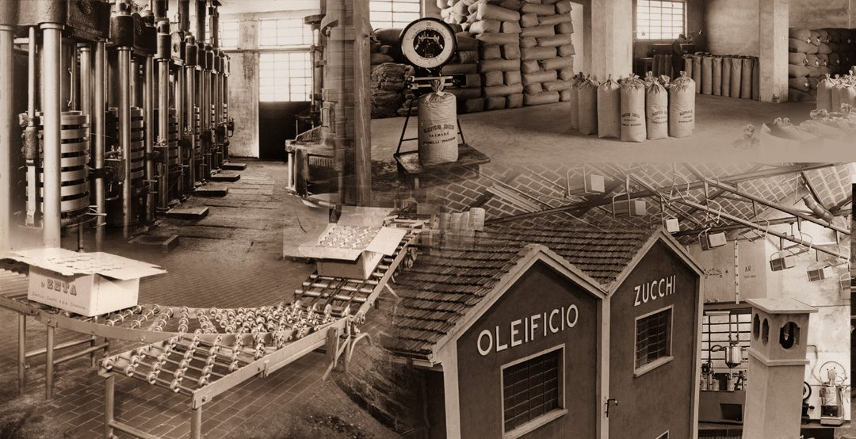
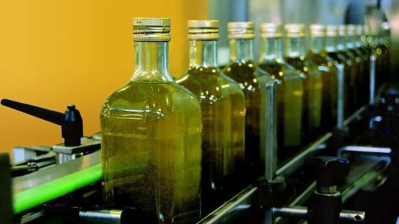
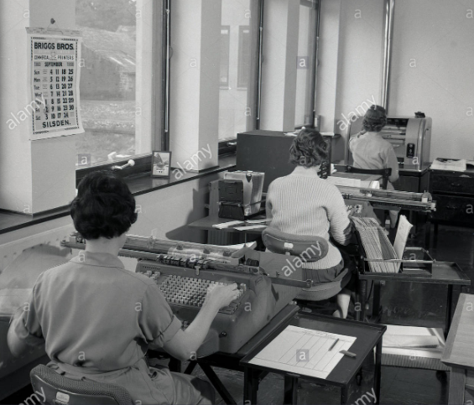
Dalla carta all’ERP - Fino alla metà degli anni ‘80
Processi amministrativi
Gestione produzione
Gestione ordini e fatturazione
Gestione magazzino

Slide 5
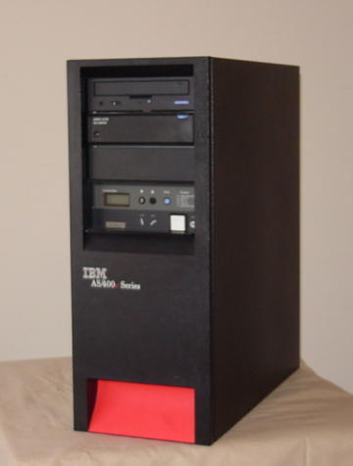
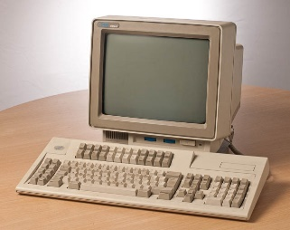
Dalla carta all’ERP - Nel corso degli anni ‘90

Slide 6
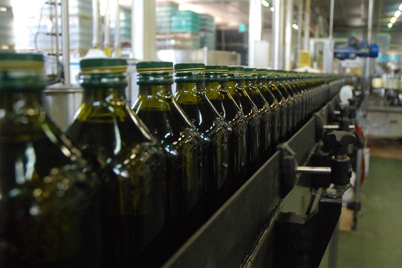
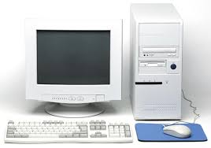
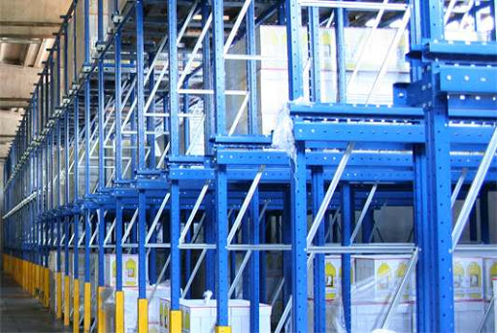
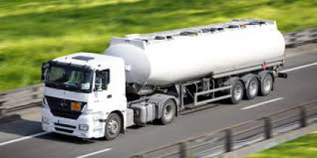
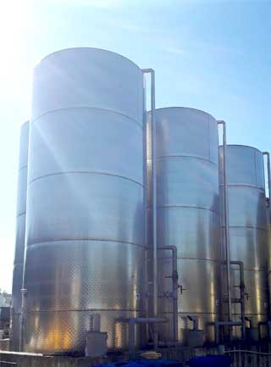
Dalla carta all’ERP - Primi anni 2000

Slide 7
Dalla carta all’ERP - Primi anni 2000
AS400 - amministrazione-ciclo attivo (ordini clienti e fatturazione) - ciclo passivo (ordini ai fornitori)
1 - Anagrafiche di base - Ordini clienti
Pianificazione Logistica
Spedizione merci –
Ricevimento sfusi
6 – Viaggi pianificati ritiro sfusi
4 – Contratti fornitori
2-Anagrafiche di base - Ordini produzione
13 - Aggiornamento magazzino
8 – Viaggio chiuso
7b – Viaggio aggregati
Pianificazione
logistica
Ingresso
mat.sussud.
9 – Viaggio chiuso
14 – dati Bolle
3-Anagrafiche di base – Contratti e ordini fornitori
11-Proposte produzione
Gestionale
di Produzione
(Confezionamento)
5 – Viaggi pianificati
ingr.materi.sussidiario
7 a – Viaggio aggregati
12-Proposte
di viaggi
Movimentazione
fisica oli
10-Avanzamento lanci produz.
Pianificazione produzione

Slide 8
Il dato univoco e la flessibilità
La struttura presentava alcuni problemi essenziali:
Ogni dipartimento riproduceva e riportava nel propri software lo stesso dato
La raccolta dati dalla produzione non riusciva ad essere effettuata in modo veloce e diretto
Il magazzino fisico e quello contabile richiedevano frequenti aggiustamenti a cavallo di software differenti
Il sistema di analisi dati per la costificazione dei prodotti non permetteva un livello di precisione adeguato
Si spendevano ore per quadrare i dati fisici e contabili tra i vari software per soddisfare le esigenze contabili
I ritmi richiesti di personalizzazione prodotti richiedevano frequenti modifiche ai modelli produttivi e gestionali, infattibili per problemi d’interfacce
L’azienda non riusciva a rispondere in maniera veloce ai cambiamenti richiesti dal mercato!

Slide 9
Dal gestionale all’ERP: scelta di SAP

Slide 10
Dal gestionale all’ERP
Mentre un software gestionale si dedica ad un numero minore di funzionalità (lasciando lavorare alcuni processi in modo indipendente), con il sistema ERP viene creata l’interconnessione tra tutti i settori automatizzati.

Slide 11
Dal gestionale all’ERP -> la piramide del controllo dati
Il modello prevede una gestione degli ordini e delle missioni di esecuzione produttivo-logistica
sull’ERP, un controllo ed una esecuzione logistica da parte del SW MES e una esecuzione da parte del sottosistema di automazione. Il dato si gestisce/modifica dall’alto e si raccoglie/consuntiva dal basso. L’automazione non può modificare le missioni per evitare costi / comportamenti imprevisti
MM – SD – PP – FI - CO
OdA/EM
OdP
Consegna
Docs & mov
Gestione logistica e viaggi
MANAGE
ERP
Ricevimento e magazzino fisico
Approvvigionamenti
Quantità
Tempi
Sorting Odp
Approvvigionamenti
Set up linea
Identificazione Etichettatura
Quantità
Tempi
Magazzino fisico e spedizioni
Tracciabilità, qualità e certificazione
CONTROLL
MES
Serbatoi e magazzino scaffalato
Impianti di miscelazione
Impianti di raffinazione
Linee di confezionamento e pallettizzazione
Serbatoi sfuso e magazzino pallet
Plant & automation
EXECUTION

Slide 12
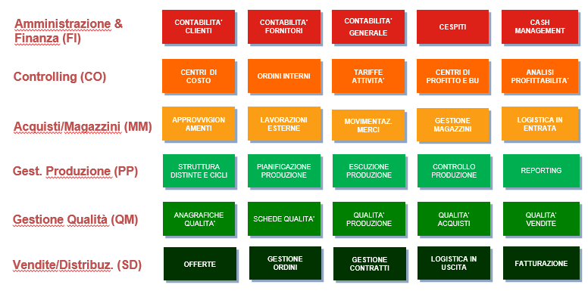
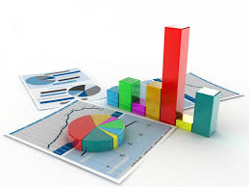
Dal gestionale all’ERP -> sistema gestito
Oggi la raccolta dati viene commissionata dal software ERP, controllato dal SW MES, gestito dal SW di automazione e rendicontato real-time sul software ERP stesso ( Tempi, scarti, volumi, blocchi, controlli qualità, inefficienze….) senza possibilità di modifiche, con un controllo diretto dai dipartimenti direttivi
Analisi e strategie
Dati, parametri, segnali….
Ordini, gestione e controllo

Slide 13
Oleificio Zucchi 4.0

Slide 14
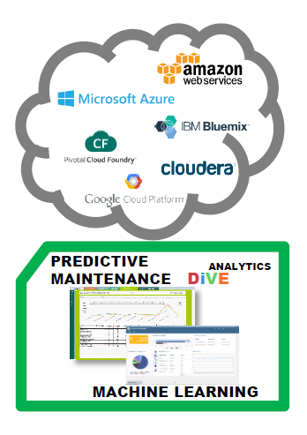
La nuova era è già iniziata!
Infrastruttura efficiente e scalabile -> le imprese possono accedere da remoto alle infrastrutture IT (minori costi) e grazie al cloud la struttura è più scalabile
Decisioni migliori e riduzione dei costi grazie al Machine Learning-> Sensori IoT permettono ai macchinari di dialogare fra loro ottimizzano tempi e risorse; capacità delle macchine di apprendere in modo autonomo, di allenarsi a correggere i malfunzionamenti e a svolgere un compito senza una programmazione preventiva
Controllo aumentato grazie a Big Data e IoT-> possiamo accedere in tempo reale alla grande quantità di dati prodotta ogni giorno per analizzarli e infine tradurli in soluzioni utili a ottimizzare i processi produttivi
SAP
W-track
MES – Data collection

Slide 15
Domande e Risposte

